Slide 1
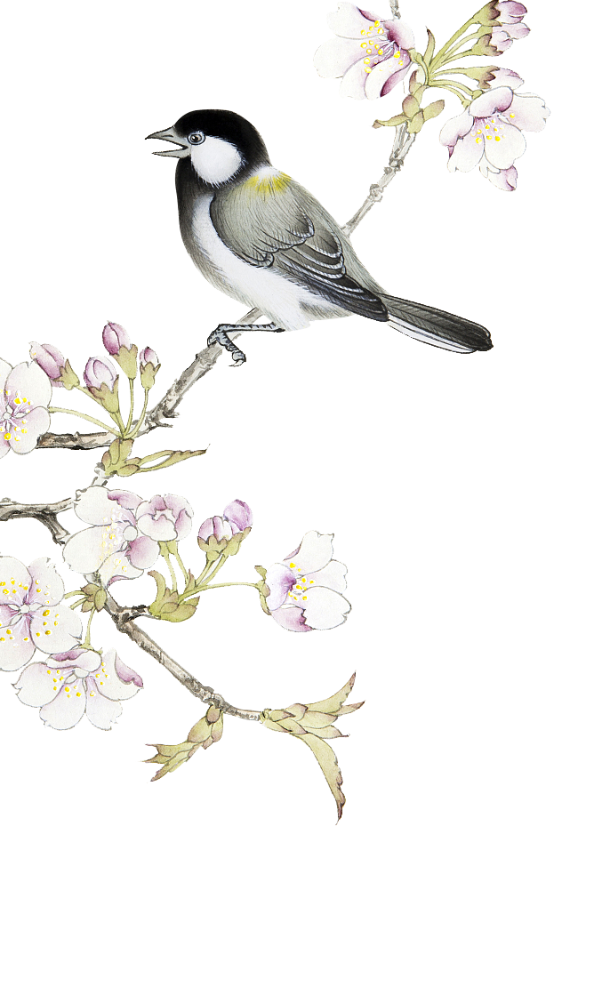
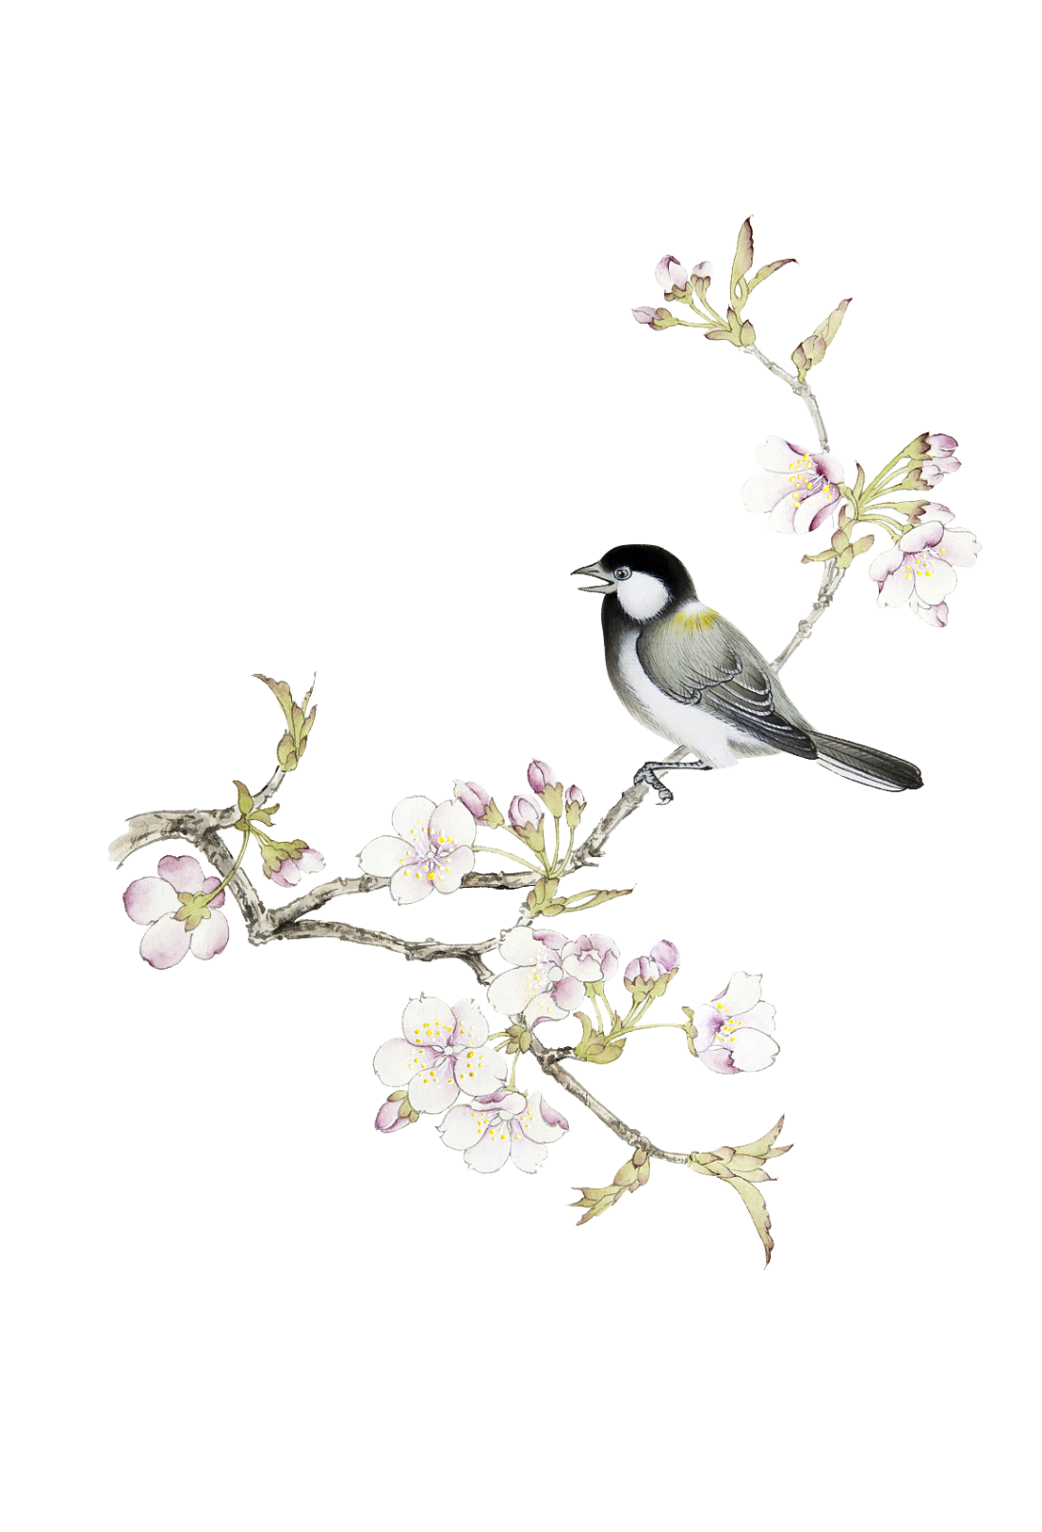
扬州市2025届高三第三次调研测试 第18题
江苏省高邮中学 孙晓健

Slide 2
近三年高考成语专项
年份 | 卷别 | 所考成语 | 题型 | 命题特点
2024年 | 新课标Ⅰ卷 | 因人而异/精神抖擞 | 填空 | 请在文中横线处填入恰当的成语。
 | 新课标Ⅱ卷 | 无
 | 全国甲卷 | 无
2023年 | 新课标Ⅰ卷 | 望其项背 | 语病 | 语病+成语
 | 新课标Ⅱ卷 | 束手无策/赞不绝口 | 填空 | 请在文中横线处填入恰当的成语。
 | 全国甲卷 | 卧薪尝胆/庖丁解牛/一鼓作气 | 讲解成语 | 三个成语中任选一个，借鉴第三位教师的讲解方法，拟出讲解要点。
 | 全国乙卷 | 无
2022年 | 新课标Ⅰ卷 | 不解之缘/秘而不宣/屡见不鲜 | 填空 | 请在文中横线处填入恰当的成语。
 | 新课标Ⅱ卷 | 扣人心弦/循循善诱/热火朝天 | 填空 | 请在文中横线处填入恰当的成语。
 | 全国甲卷 | 天翻地覆/遥不可及/身临其境/尽收眼底 | 填空 | 请在文中横线处填入恰当的成语。
 | 全国乙卷 | 顺理成章/难以言喻/迫不及待 | 填空 | 请在文中横线处填入恰当的成语。
总结 | 1.2023至2024年成语命题特点变化多样，几个卷别的题型出现了交替变化！
 | 2.有的卷别中出现了不考成语的现象，语言运用的考点特多，许多考点为轮考考点！
 | 3.2022年至2024年成语考查虽淡化，但必考，卷别不同，特点不同，一个字概括“变”！

Slide 3
语言文字运用
成语填空题【方法归纳】
义境相符
任何成语在句子、语段中绝对不是“孤立”的，总与上下文有着千丝万缕的联系。所谓分析语境，就是把种种联系找出来。认真分析与体会语境的提示性。成语总是存在于一定的语境中，语境会或明或暗的对该成语进行阐释、照应或提示，圈画出所填成语的前后提示词语，同时我们要注意语境中隐含的的对象，褒贬，谦敬等限定性要求以及语境中隐含的的搭配，语法，逻辑等要求。最后填入合适的成语。

Slide 4
原题呈现
“您好，我们可以对诗吗?”当你行走于西安街头，有人身着汉服，如此打招呼，你不必吃惊，因为这是古都正在兴起的一种“潮玩”方式——对诗。只需调动知识储备，你便可与对方来一场 A 的诗词比拼：吟一句“大鹏一日同风起”，对一句“扶摇直上九万里”;诵一句“今人不见古时月”，答一句“今月曾经照古人”……
“对诗”原是西安推出的沉浸式文旅体验活动，随着热度的提升， B 的游客越来越多，一些西安市民也自发走上街头，( 甲 )。他们与路人以“对诗”相逢，共赴诗意盎然的时光，成为古都一景。
①刘钰最早走上西安街头与人对诗，②是最受网民所欢迎的诗词博主之一。③刘钰自幼喜爱读诗，④大学毕业后，⑤致力于在互联网上一直传播诗词文化。从赏析名句到探究诗人逸事，再到讲述历史故事，她尝试了多种形式后发现，( 乙 )。“对诗贴近年轻人，更接地气，让诗词走出课本，走进大街小巷，融入人们的日常生活。”渐渐地，主动找刘钰对诗的人 C ，她的对诗类短视频在网络上迅速走红。其中她与一位手捧奶茶的游客长达5分钟的对诗短视频，让网友大呼过瘾，收获近千万的点赞量。
与刘钰不同，每晚来到大唐不夜城开启“对诗”直播的赵路路，原本是一名打工人，文化水平并不高。生活困顿之时，他无意中读到一篇《破窑賦》，深受感染。从那以后，他将诗词集作为枕边书，每晚温习。“失意时，我会想起苏东坡的‘一蓑烟雨任平生’，坦然面对困难，继续前行，这是诗词给予我的心灵慰藉。”赵路路说。起初，“对诗”只是赵路路对传统文化的爱好。但随着他的走红，来找他的人越来越多。“大家不远千里来对诗，这不是我的魅力，( 丙 )。”赵路路意识到自己肩负的责任更重了，他决心将“对诗”坚持下去。
除了直播对诗，赵路路还创建了3个与诗词相关的学习交流群，方便全国各地的诗友交流心得、分享感悟，互相鼓励、共同成长。

Slide 5
酣畅淋漓:形容诗词比拼时尽情尽兴的状态。
18.请在文中画横线处填入恰当的成语。(3分)
只需调动知识储备，你便可与对方来一场 A 的诗词比拼：吟一句“大鹏一日同风起”，对一句“扶摇直上九万里”;诵一句“今人不见古时月”，答一句“今月曾经照古人”……
对象为人
各种诗句层出不穷，说明对诗时的精神状态
对诗”原是西安推出的沉浸式文旅体验活动，随着热度的提升， B 的游客越来越多
游客前来的前置条件
慕名而来:游客因“对诗”活动的名气而前来
对象为人
渐渐地，主动找刘钰对诗的人 C ，她的对诗类短视频在网络上迅速走红。
络绎不绝:主动找刘钰对诗的人连续不断
受欢迎程度逐渐变化的过程

Slide 6
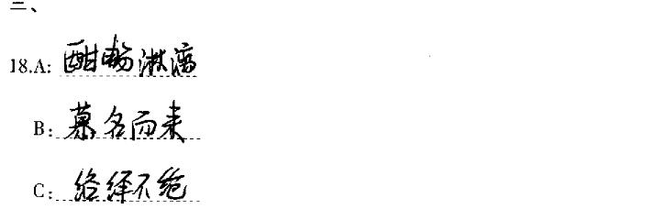
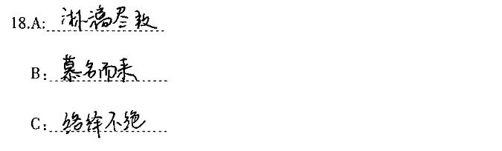
学生答题情况分析
均分：1.5 ，最高分：3分，最低分：0分
1.原题再现：18.请在文中画横线处填入恰当的成语（3分）
2.参考答案：A: 酣畅淋漓; B: 慕名而来; C: 络绎不绝
【补充答案】(1)A处可填淋漓尽致，热火朝天，激情澎湃
(2) C处可填接踵而至，纷至沓来，接二连三
3.满分示例：
Notes:
计算一下价格

Slide 7
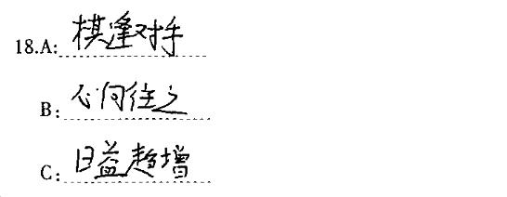
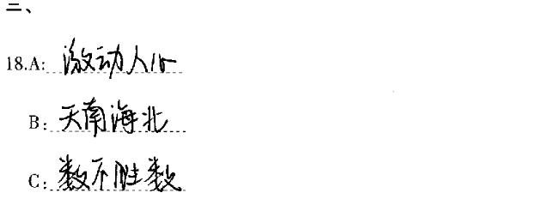
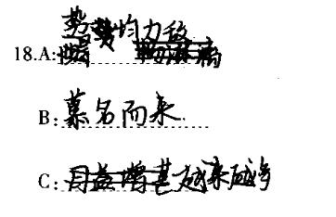
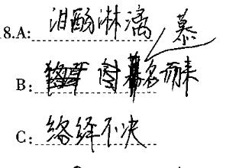
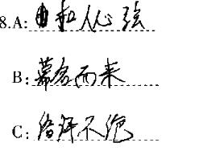
学生答题情况分析
4.存在问题：
（1）忽视语境及成语含意：成语的运用与语境密切相关，因为语境对语言表达有一定的限制作用，不少同学脱离文本，所选词语与文中意思无关。
（2）书写有错误：学生书写过程中酣、慕、络绎等字经常错误。
Notes:
计算一下价格

Slide 8
复习建议
（1）积累常用成语，形成常见成语知识库。
（2）注意区分相近成语的差别（感情色彩、语体色彩、使用对象等）
（3）联系语境和具体情境，注重语段的逻辑分析，根据上下语境分析、理解、推断成语。
（4）检查：
a.是否为成语；
b.是否合乎语境；
c.是否出现错字。
Notes:
计算一下价格

Slide 9
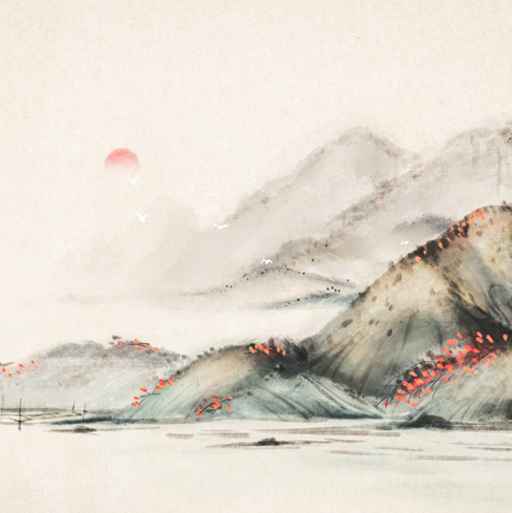
感谢您的倾听
预祝高考顺利

